Slide 1

Предложение с 把 вводит объект, состояние которого изменилось.
Основная информация - не тот, кто сделал, не объект, а изменение, что произошло с предметом. (Он изменил свое местоположение, форму, качество и т.д.)
Схема:
A + 把 + B + сказуемое
(А производит над В
действие)
被bèi показатель пассива
A + 被 + B + сказуемое (А подвергается действию со стороны В)
перевод одинаковый "Я постирал одежду", но акцент будет разным.
В первом случае 我洗了衣服 акцент на том, чем я был занят (Что ты сделал? - Я постирал одежду), во втором случае 我把衣服洗了 акцент на том, что произошло с одеждой (Что ты сделал с моей одеждой? - Я постирал ее)

Slide 2

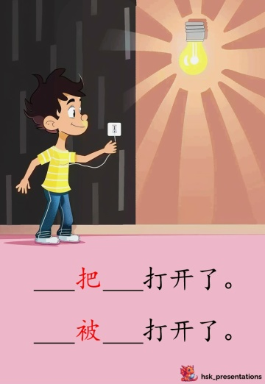
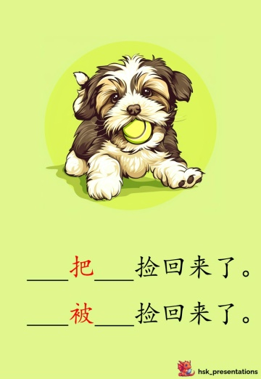

灯 dēng
лампа
捡 jiǎn
подбирать, забирать
глагольный суффикс, на направление действия к себе и обратно
切 qiē
разрезать

Slide 3



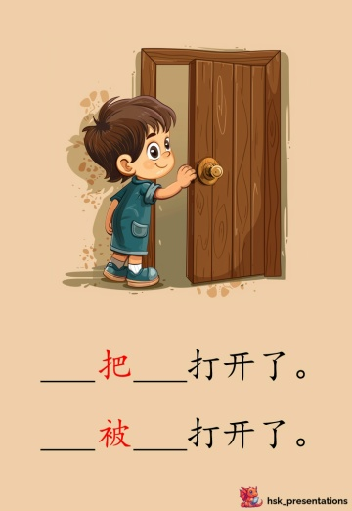
捉 zhuō
Ловить
鼠 shǔ мышь
擦干净
cā gānjìng
протереть дочиста

